Slide 1







الفصل العاشر
أدوات
عرض البيانات وتفسيرها
(١٠-١) التمثيل بالرموز
نشاط

Slide 2
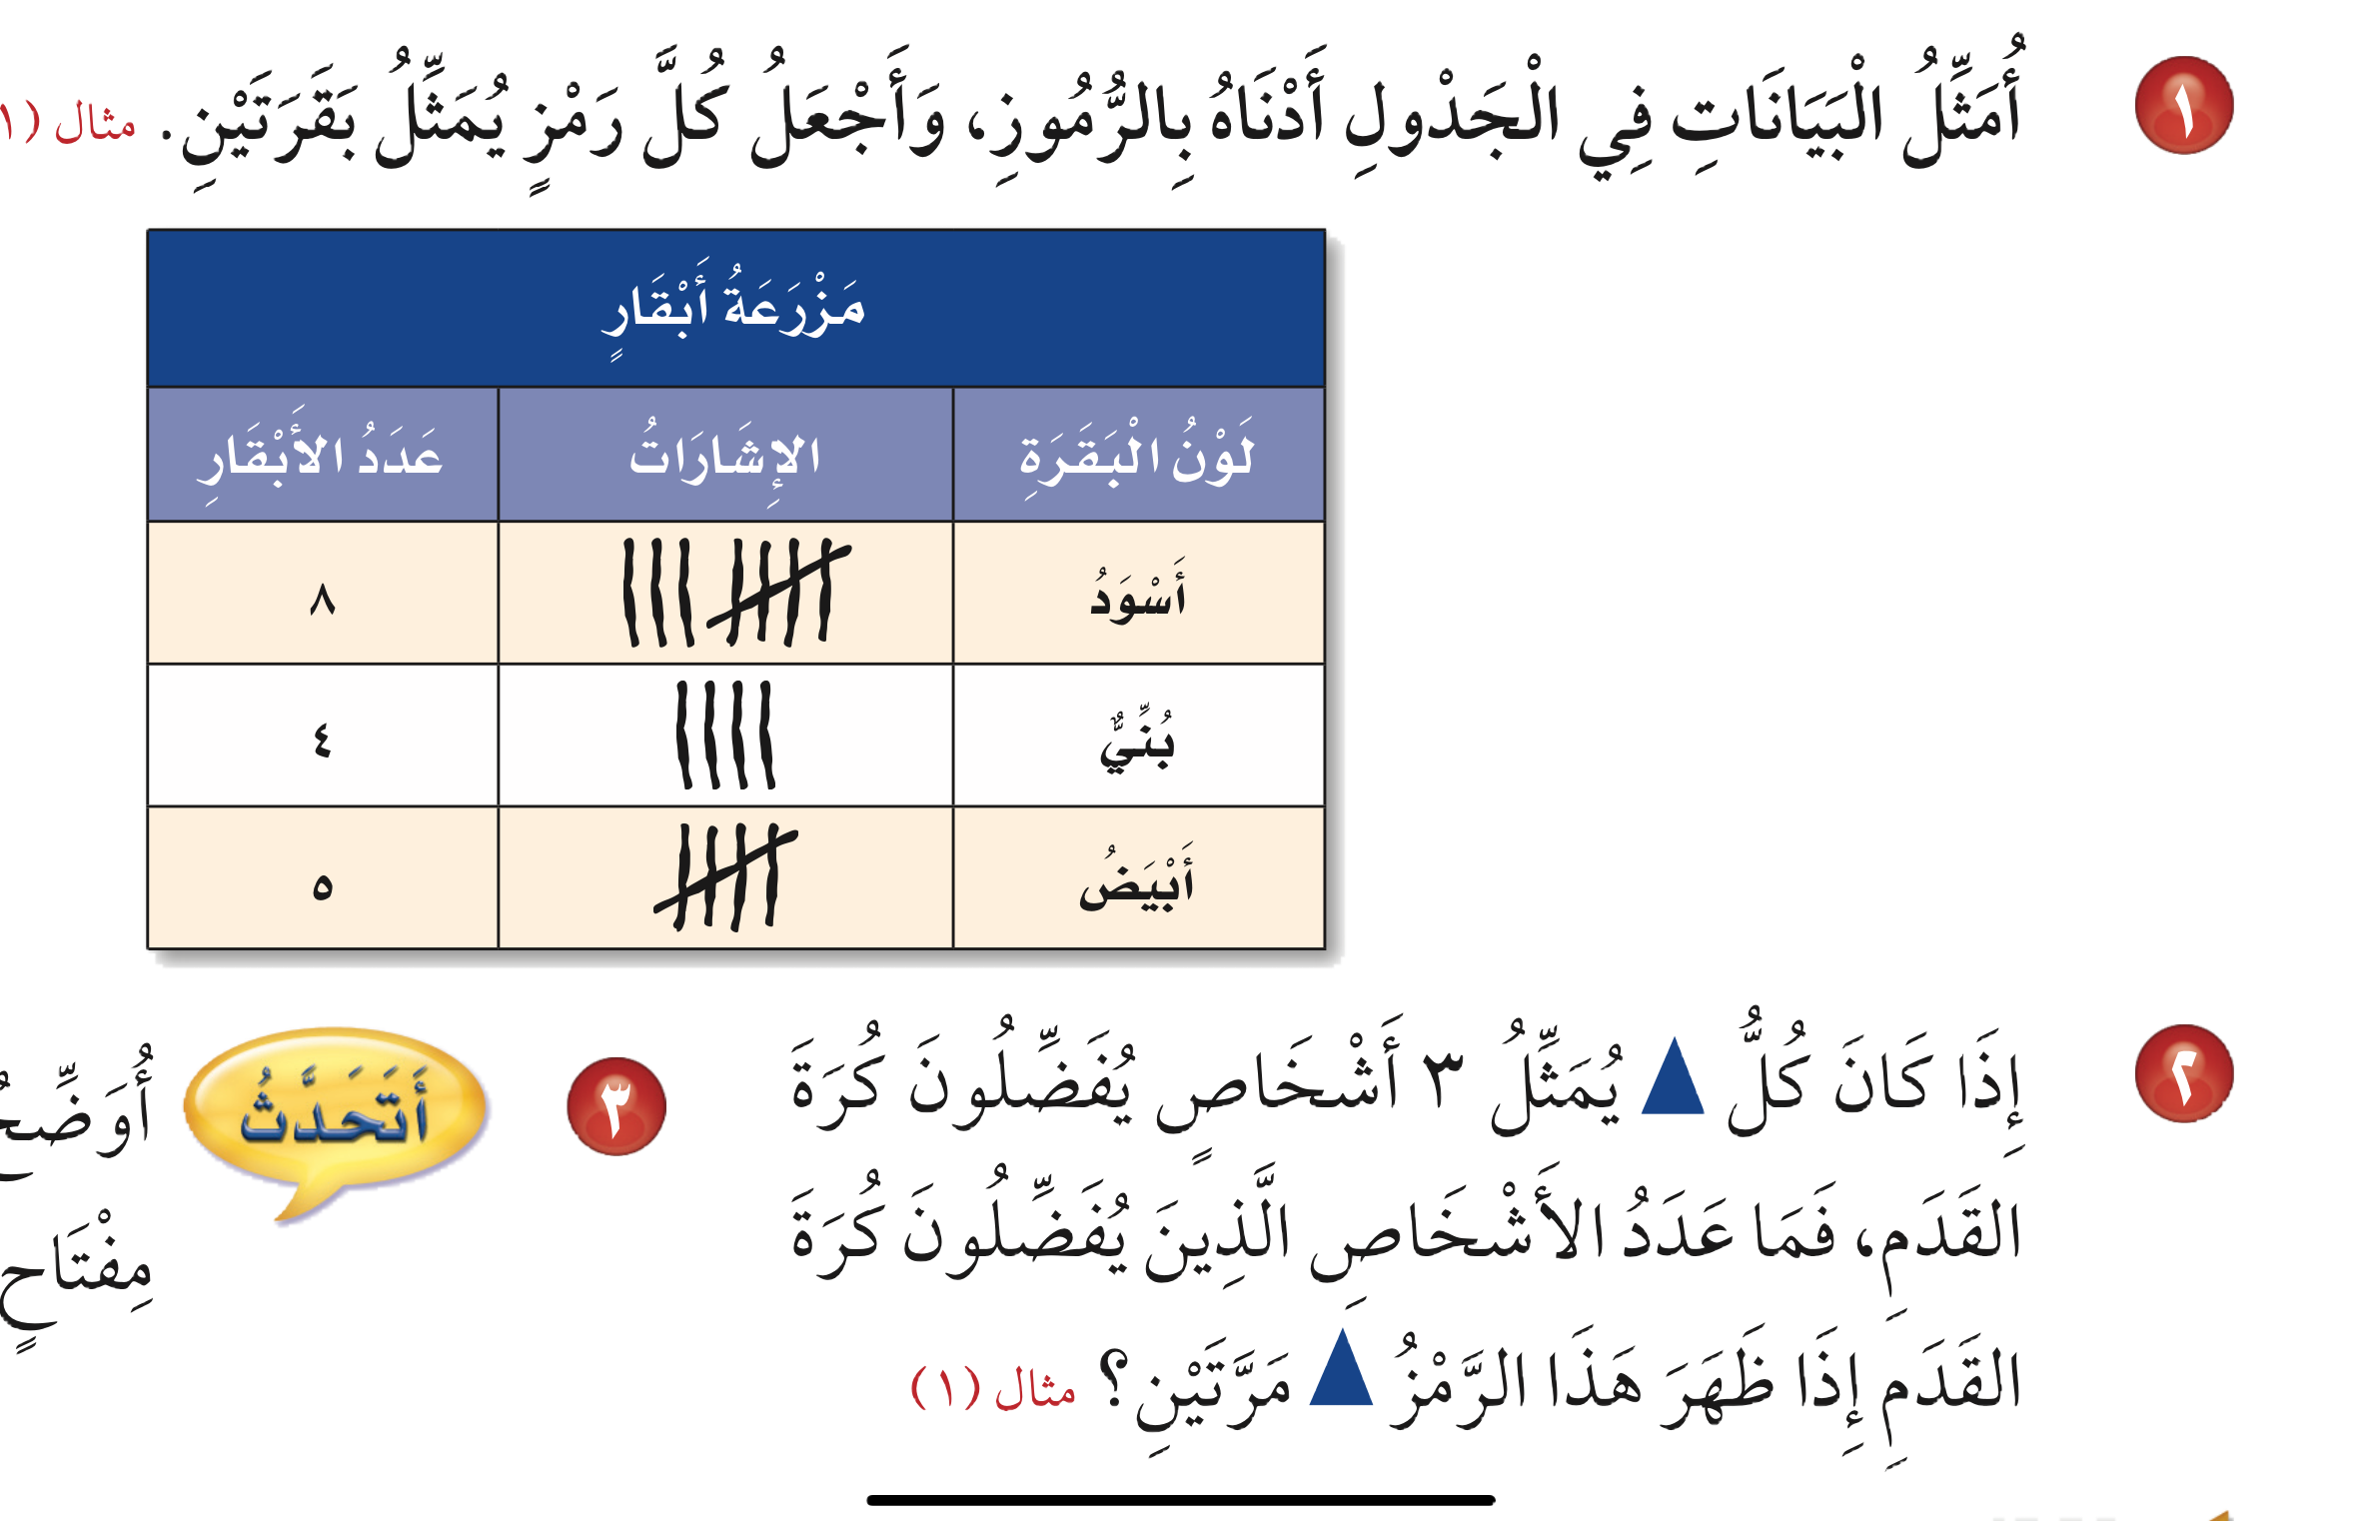
مزرعة أبقار
أسود
بني
أبيض
المفتاح | =٢ بقرة
أدوات
نشاط
٦ أشخاص

Slide 3
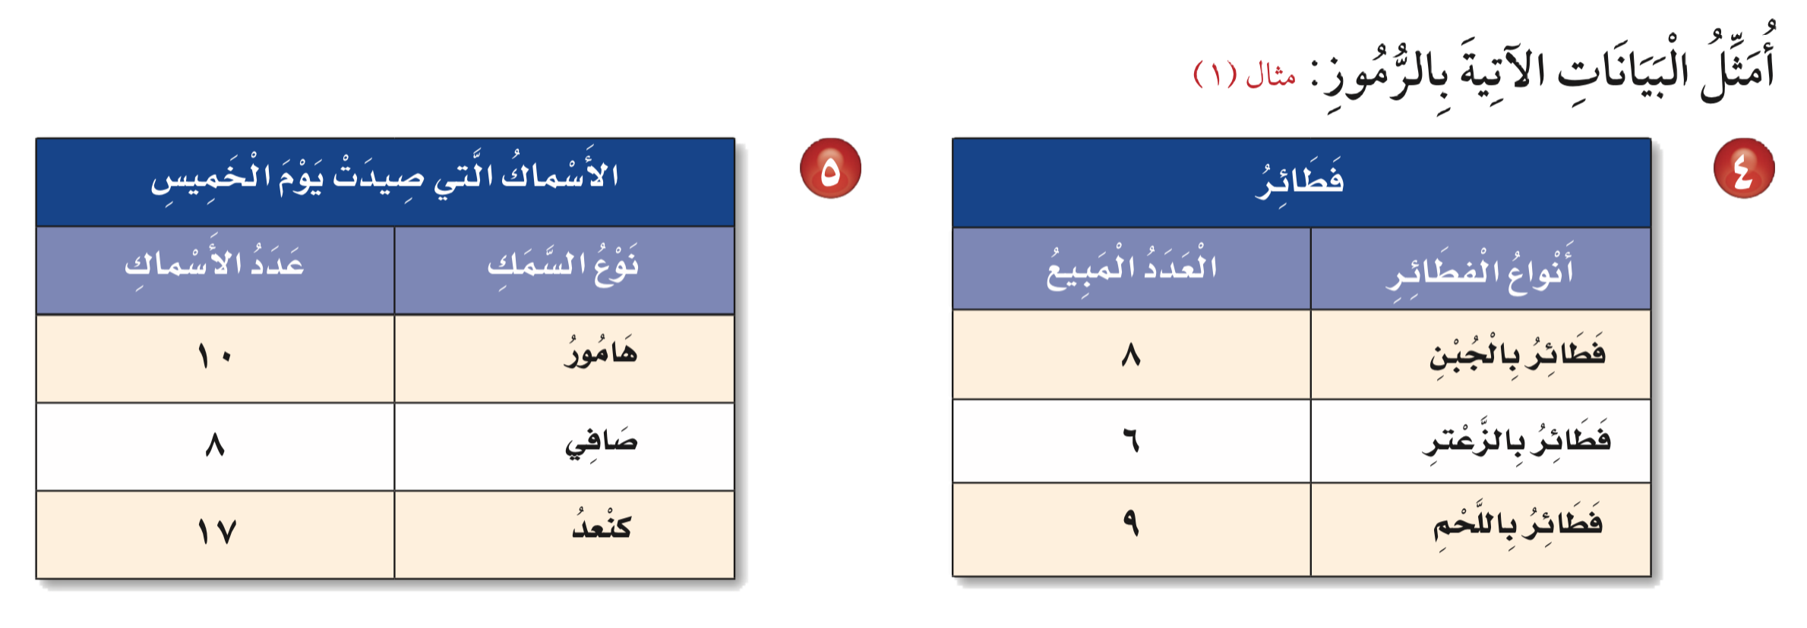
فطائر
بالجبن
بالزعتر
باللحم
المفتاح | =فطيرتين

Slide 4
الأسماك
هامور
صافي
كنعد
المفتاح | =٤ أسماك

Slide 5
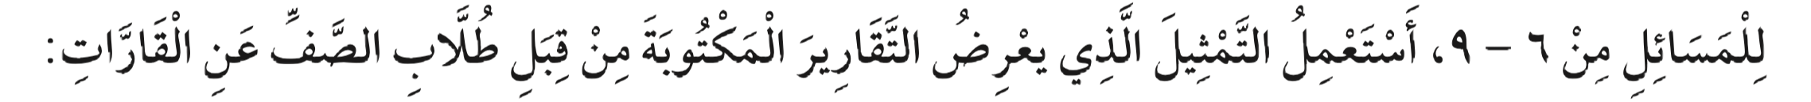
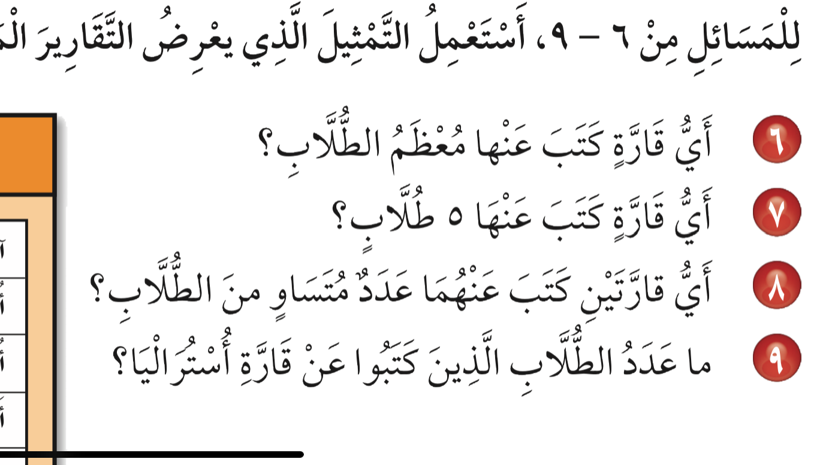
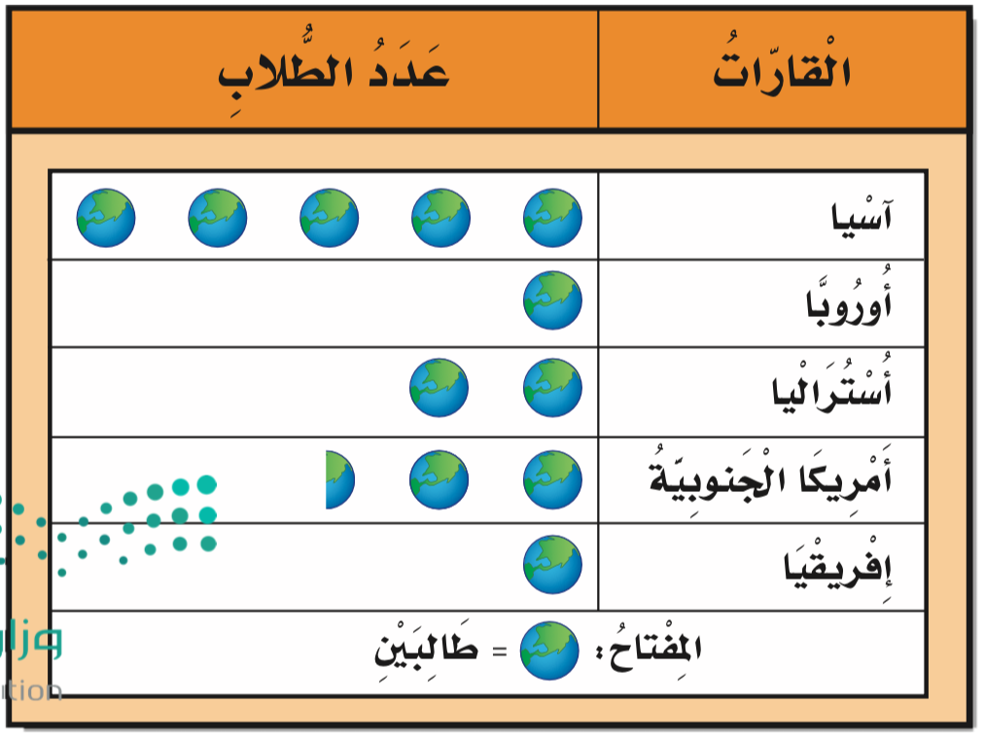
آسيا
أمريكا الجنوبية
أوروبا و إفريقيا
٤ طلاب

Slide 6
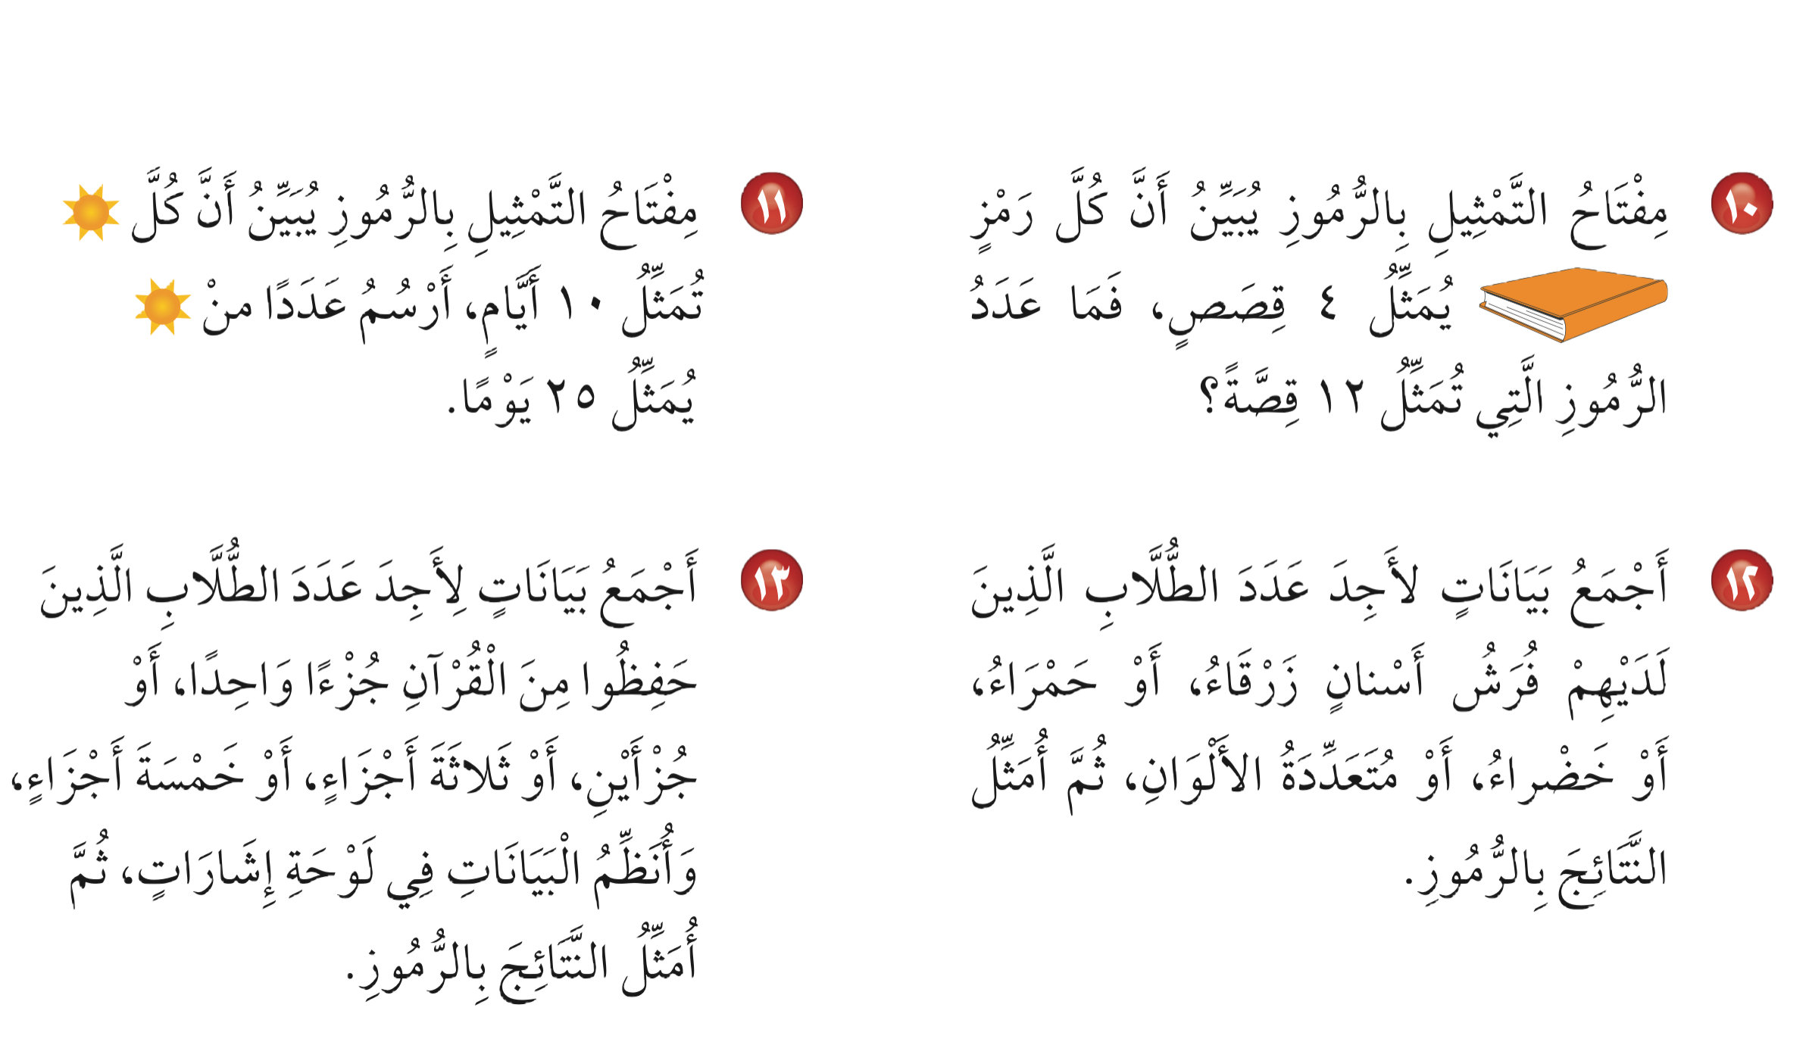
٤+٤+٤=١٢
٣كتب

Slide 7
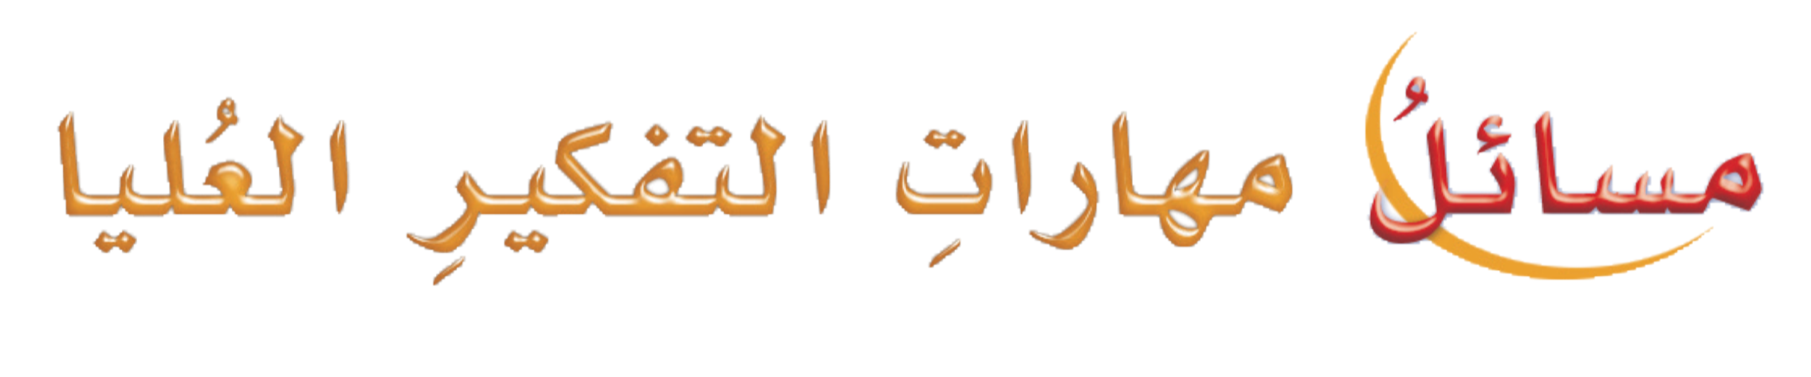
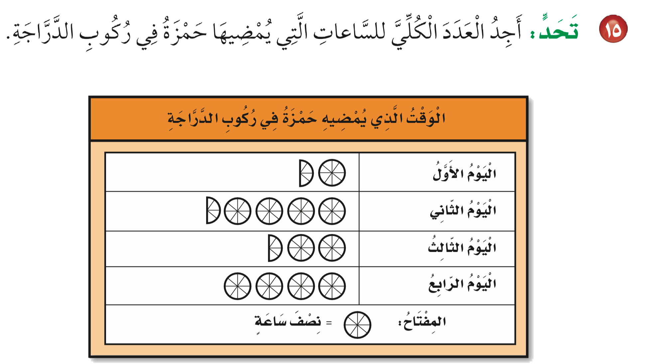
٦ ساعات وربع ساعة

